Slide 1

تكنولوجيا المعلومات1 0607101
الفصل الدراسي الأول
العام الدراسي 1431 – 1432هـ
د. أحمد محمد الشريف
نظام التعليم المطور للانتساب
كلية إدارة الأعمال
قسم نظم المعلومات الإدارية
1

Slide 2
المحاضرة الثالثة عشرة
الجداول الالكترونية 2007Excel
الجزء الأول
Microsoft Excel 2007
Part I

Slide 3
عناصر المحاضرة
الجداول الإلكترونية
ورقة العمل
مدى الخلايا
ثنائية اللغة والاتجاه في أكسل
إنشاء مصنف جديد
حفظ مصنف أكسل
فتح مصنف أكسل
استخدام أكسل في فتح مستندات من إصدارات سابقة

Slide 4
الجداول الإلكترونية
يعتبر برنامج أكسل من أشهر برامج الجداول الإلكترونية التي تمكننا من تخزين عدد كبير من البيانات في جداول حيث يمكن القيام بالعمليات الحسابية والتحليلات الإحصائية وإنشاء الرسوم البيانية وذلك باستخدام أوامر سهلة
أهم المستخدمون لهذه البرامج التطبيقية هم المحاسبون والإحصائيون المختصون في التخطيط والتحليل المالي وكذلك مسئولو المبيعات والتسويق

Slide 5
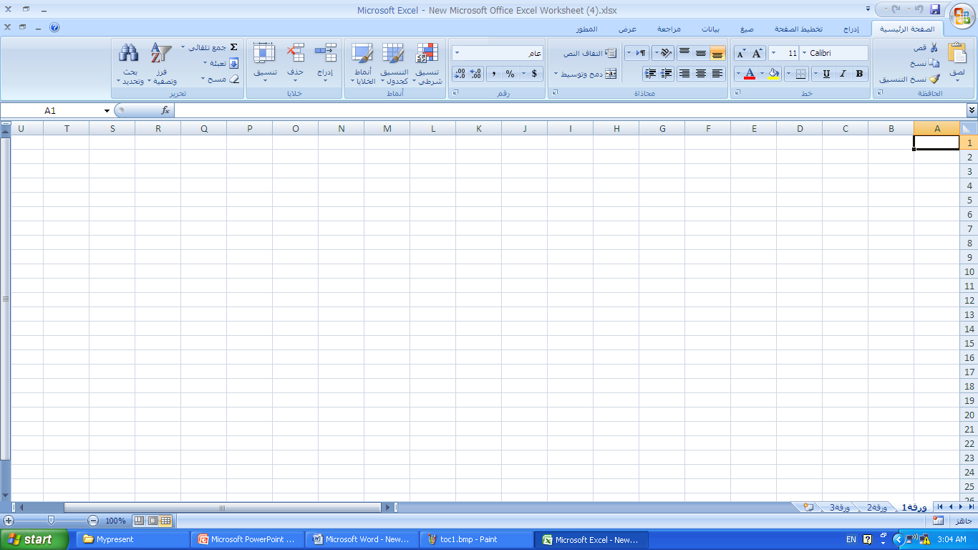
الجداول الإلكترونية
لتشغيل أكسل نختار كافة البرامج من زر ابدأ ننقر فوق أوفيس ومن القائمة الفرعية ننقر فوق Microsoft Excel فينشأ مصنف جديد فارغ تلقائيا
يحتوي على
3 أوراق عمل
منفصلة

Slide 6
الجداول الإلكترونية
أيقونات التكبير والإغلاق
شريط العنوان
شريط أدوات الوصول السريع
زر أوفيس
شريط الصيغة
الرياضية
الشريط
علامات التبويب
المجموعات
شريط التصفح
شريط الحالة

Slide 7
ورقة العمل
يعتبر المصنف كملف في أكسل ويحتوي على عدد من أوراق العمل كذلك أوراق تخطيط
تتكون ورقة العمل من مجموعة :
الصفوف وهي الخلايا التي تتوزع عرضا في الجدول ويشار إليها بالأرقام
الأعمدة وهي الخلايا التي تتوزع طولا في الجدول ويشار إليها بالأحرف الإنجليزية
الخلية هي تقاطع الصف العمود ولها عنوان يسمى مرجع الخلية

Slide 8
مدى الخلايا
يسمى أيضا النطاق ويشير إلى المسافة بين نقطتين ويقسم إلى 3 أنواع:
المدى الأفقي وهو الذي يشمل خلايا متتالية أفقيا ضمن الصف الواحد مثل A5:D5 والذي يشير إلى الخلايا من الصف الخامس من العمود A إلى العمود D
المدى العمودي: وهو الذي يشمل خلايا متتالية عموديا ضمن العمود الواجد مثل B3:B10 الذي يشير إلى لخلايا من العمود B من الصف 3 إلى الصف 10
المدى الأفقي والعمودي والذي يشمل مجموعة من الخلايا المتتالية عموديا وأفقيا في نفس الوقت مثل B3:D5

Slide 9
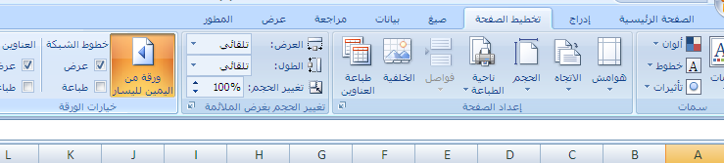
ثنائية اللغة والاتجاه في أكسل
يمكن إدخال البيانات باللغتين العربية والانجليزية في نفس ورقة العمل
لتغيير لغة الكتابة نضغط على المفتاحين Alt+Shift أو استخدام أيقونة اللغة الموجودة على شريط المهام
يمكن تغيير اتجاه الورقة من اليمين إلى اليسار أو العكس حيث أن الإتجاه الافتراضي يكون من اليسار إلى اليمين
لتغيير اتجاه الورقة من تبويب تخطيط الصفحة ثم من مجموعة خيارات الورقة ننقر فوق ورقة من اليمين إلى اليسار

Slide 10
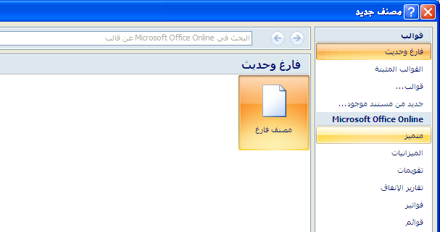
إنشاء مصنف جديد
لإنشاء مصنف جديد ننقر على زر أوفيس ثم ننقر فوق جديد فيظهر مربع حوار مصنف جديد
من فئة قوالب نختار فارغ وحديث ثم ومن الجزء الأيمن من مربع الحوار ننقر فوق مصنف فارغ

Slide 11
حفظ مصنف أكسل
بعد الانتهاء من العمل في ورقة عمل أكسل نقوم بحفظها حسب الخطوات التالية:
ننقر فوق زر أوفيس ثم ننقر فوق حفظ فيظهر مربع حوار حفظ باسم لأن المصنف جديد حيث يقترح عليك المجلد الافتراضي My Documents . يمكن الحفظ في مجلد آخر كما يلي :
نحدد القرص الذي نريد الحفظ فيه وذلك بنقر السهم المنسدل لمربع حفظ في save in ولعرض محركات الأقراص الموجودة على الجهاز ثم نقوم بإدخال اسم في مربع اسم الملف File Name بعدها ننقر فوق حفظ فيظهر اسم المصنف على شريط العنوان

Slide 12
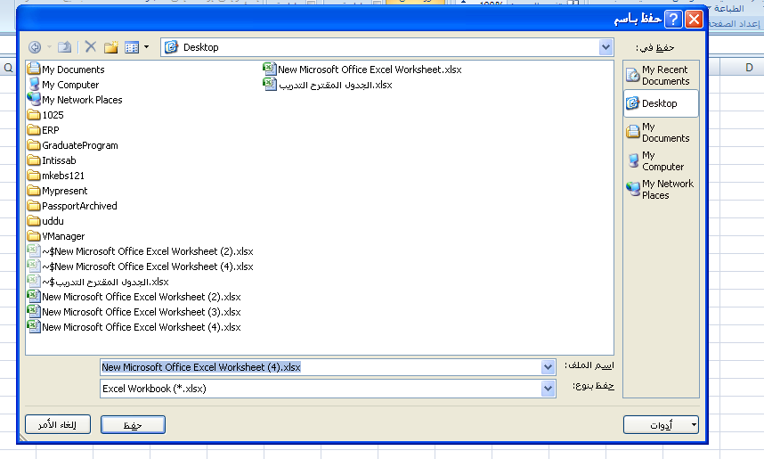
حفظ مصنف أكسل

Slide 13
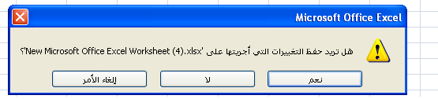
حفظ مصنف أكسل
لحفظ مصنف لاستخدامه بواسطة إصدارات سابقة ننقر على زر أوفيس ثم ننقر فوق حفظ باسم ونختار من القائمة الفرعية Excel 97-2003 ثم نقوم بإدخال الاسم مثل ما سبقن
لإغلاق مصنف أكسل دون الخروج من برنامج أكسل ننقر فوق إغلاق من قائمة زر أوفيس أو ننقر فوق الأيقونة x من شريط العنوان في أعلى يمين النافذة
عند محاولة الخروج دون حفظ التغييرات فإن أكسل يظهر رسالة تنبيهيه

Slide 14
فتح مصنف أكسل
لفتح مصنف قد سبق إنشاؤه وذلك لإجراء تعديلات عليه أو الإطلاع عليه من قائمة زر أوفيس ننقر فوق فتح فيظهر مربع الحوار حيث يقترح أكسل المجلد الافتراضي My Documents (هو المكان الافتراضي إلا إذا حددت مكان آخر) بعدها ننقر فوق مربع السرد في مربع بحث ثم نحدد محرك الأقراص بعدها نختار المجلد الذي يوجد بداخله المصنف

Slide 15
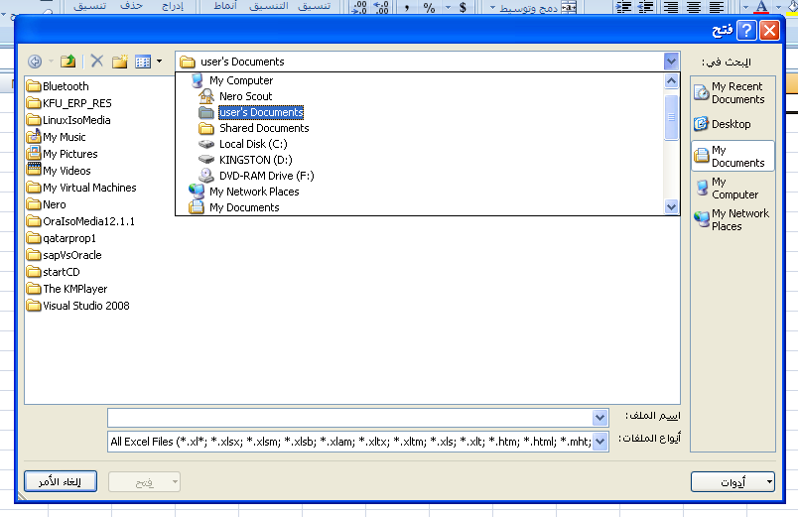
فتح مصنف أكسل

Slide 16
استخدام أكسل في فتح مستندات من إصدارات سابقة
عند فتح مصنف قد تم إنشاؤه بواسطة إصدارات سابقة مثل Excel 2003 في Excel 2007 فإنه يتم تشغيله في وضع التوافق ويظهر ذلك على شريط العنوان إلى جانب اسم الملف
في وضع التوافق يمكن فتح مصنفات أكسل وتحريرها وحفظ ولكن لا يمكن استعمال الميزات الجديدة المرجوة في Excel 2007
لتحويل المصنف إلى الإصدار 2007 وعدم الاحتفاظ بالنسخة القديمة
ننقر فوق زر أوفيس ثم ننقر فوق تحويل فيظهر مربع حوار نضغط على موافق

Slide 17
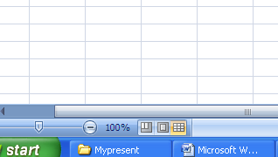
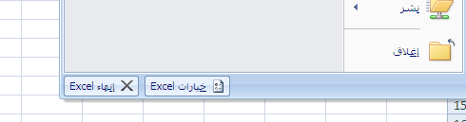
أداة التكبير والتصغير
يمكننا التحكم في حجم ورقة العمل المعروضة وذلك من خلال النقر فوق المنزلق الموجود على شريط المعلومات
للخروج من التطبيق ننقر فوق زر أوفيس ثم ننقر فوق إ نهاء

Slide 18
إدخال البيانات في ورقة عمل
لإدخال البيانات نضع مؤشر الفارة في الخلية المعنية وذلك بالنقر فوقها حيث يتم إدخال العناوين والبيانات والصيغ عن طريق لوحة المفاتيح

Slide 19
بحمد الله

